Slide 1
1С:ЖКХ и сервисы, которые делают проще работу предприятий ЖКХ
Габдрахманова Гузель Тахировна
Ведущий консультант
Notes:
Добрый день! Меня зовут Гузель, я представляю компанию 1С-Рарус. Я расскажу вам про дополнительные модули, позволяющие расширить возможности нашей программы 1С: Учет в управляющих компаниях ЖКХ, ТСЖ и ЖСК и упростить работу предприятий сферы ЖКХ

Slide 2
Дополнительные модули ЖКХ
Здесь будет располагаться
видео с докладчиком после создания презентации голубой прямоугольник нужно удалить, оставив только место этого размера под видео
1С: Сайт ЖКХ
Мобильное приложение «ЖКХ: Личный кабинет»
Мобильное приложение «Заявки мастера ЖКХ»
Рассылка СМС
Сервис прямого обмена с ГИС ЖКХ через API
Сервис загрузки показаний умных счетчиков
Интеграция с телефонией (Софтфон)
1-2 февраля 2022 года
XXII международная научно-практическая конференция НОВЫЕ ИНФОРМАЦИОННЫЕ ТЕХНОЛОГИИ В ОБРАЗОВАНИИ
2
Notes:
Программа 1С: Учет в управляющих компаниях ЖКХ, ТСЖ и ЖСК позволяет решить обширный круг задач управляющих организаций: от начислений коммунальных услуг и выдачи квитанций до работы с заявками аварийно-диспетчерской службы и формирования отчетности. На слайде перечислены сервисы, с которыми решать эти задачи удобнее и проще. Рассмотрим возможности данных сервисов.

Slide 3
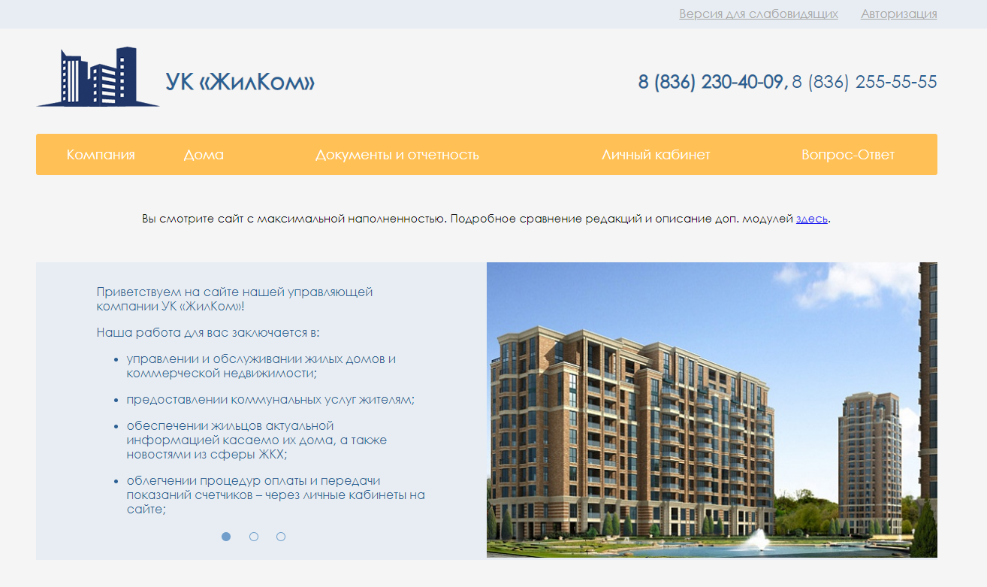
Сайт ЖКХ
Здесь будет располагаться
видео с докладчиком после создания презентации голубой прямоугольник нужно удалить, оставив только место этого размера под видео
1-2 февраля 2022 года
XXII международная научно-практическая конференция НОВЫЕ ИНФОРМАЦИОННЫЕ ТЕХНОЛОГИИ В ОБРАЗОВАНИИ
3
Notes:
Сайт ЖКХ представляет собой готовое решение на платформе Битрикс с личными кабинетами для жильцов

Slide 4
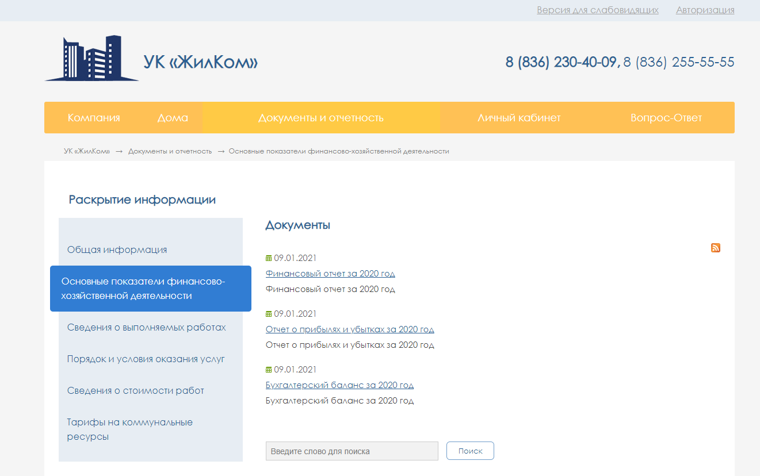
Сайт ЖКХ
Здесь будет располагаться
видео с докладчиком после создания презентации голубой прямоугольник нужно удалить, оставив только место этого размера под видео
1-2 февраля 2022 года
XXII международная научно-практическая конференция НОВЫЕ ИНФОРМАЦИОННЫЕ ТЕХНОЛОГИИ В ОБРАЗОВАНИИ
4
Notes:
На сайте можно разместить информацию о компании, новости и объявления, разместить отчеты о деятельности и произвольные документы. Также для жильцов доступны форум для общения, фото и видео-галерея

Slide 5
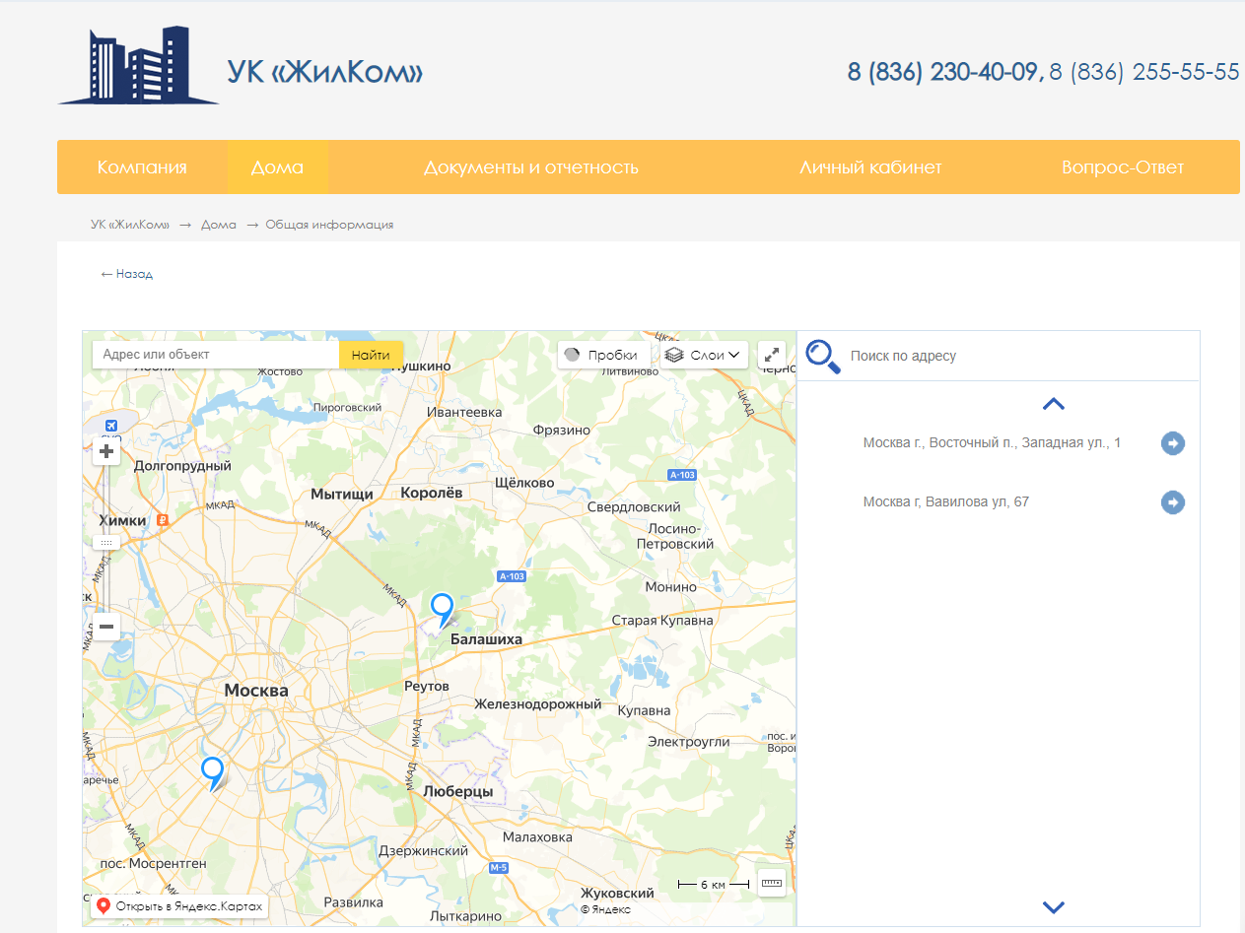
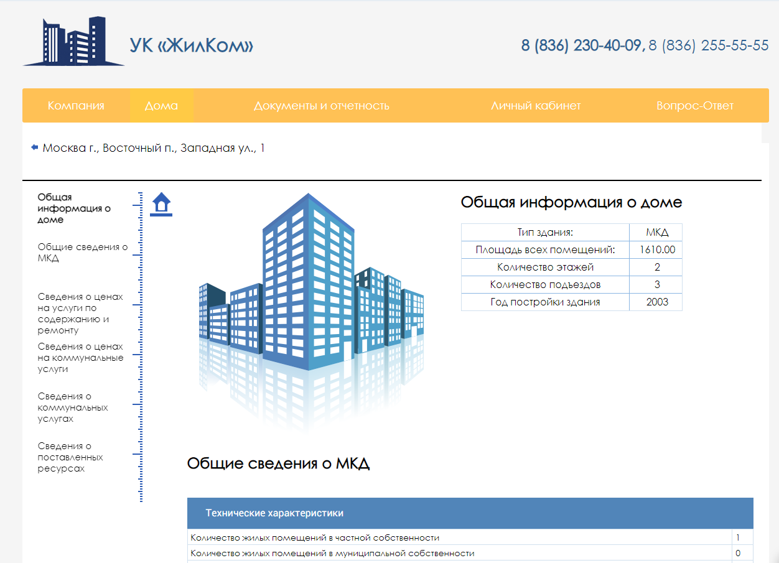
Сайт ЖКХ
Здесь будет располагаться
видео с докладчиком после создания презентации голубой прямоугольник нужно удалить, оставив только место этого размера под видео
1-2 февраля 2022 года
XXII международная научно-практическая конференция НОВЫЕ ИНФОРМАЦИОННЫЕ ТЕХНОЛОГИИ В ОБРАЗОВАНИИ
5
Notes:
Также выводится список домов в обслуживании на яндекс-карте и электронный паспорт каждого дома

Slide 6
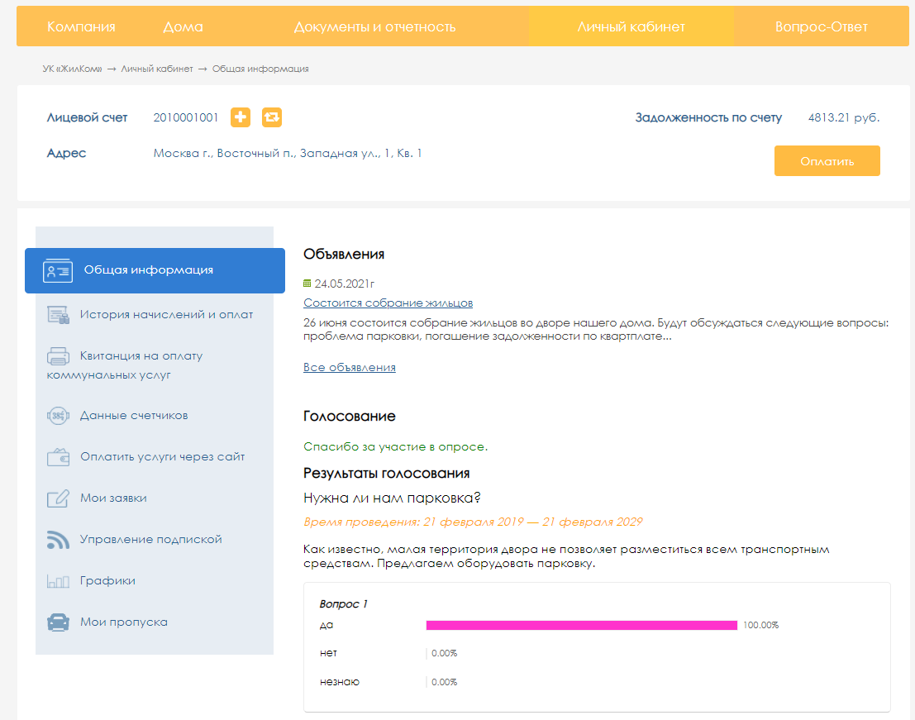
Сайт ЖКХ
Здесь будет располагаться
видео с докладчиком после создания презентации голубой прямоугольник нужно удалить, оставив только место этого размера под видео
1-2 февраля 2022 года
XXII международная научно-практическая конференция НОВЫЕ ИНФОРМАЦИОННЫЕ ТЕХНОЛОГИИ В ОБРАЗОВАНИИ
6
Notes:
Для каждого лицевого счета формируется свой личный кабинет, в котором есть следующие возможности Просмотр объявлений и участие в различных опросах от управляющей компании

Slide 7
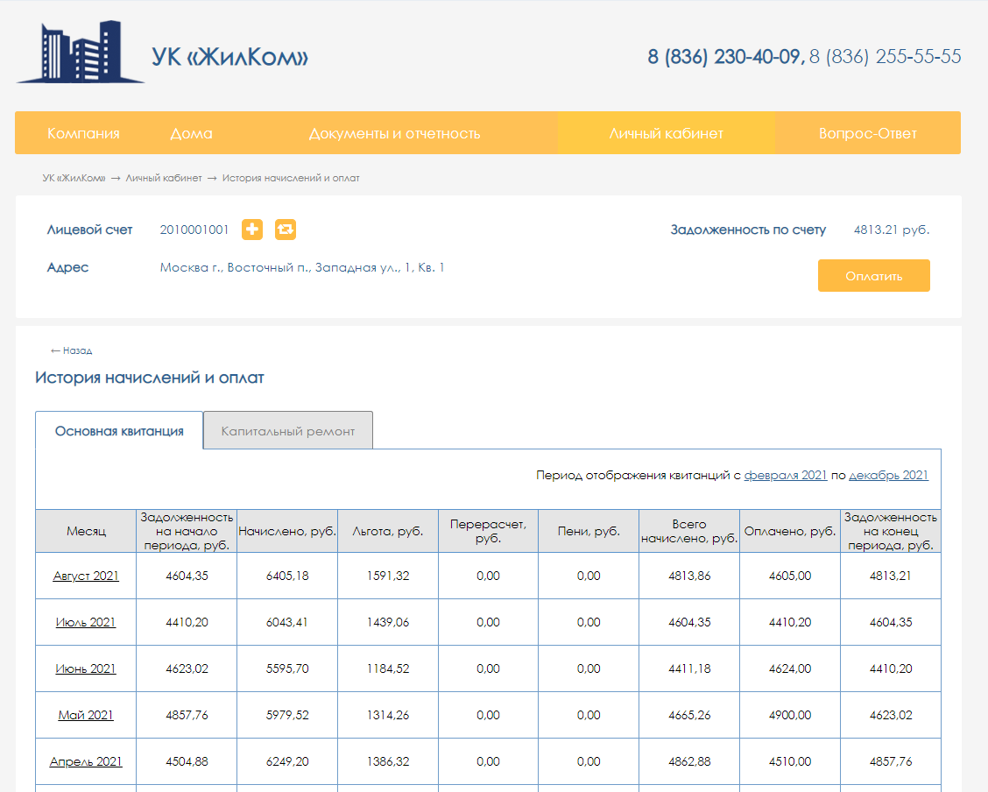
Сайт ЖКХ
Здесь будет располагаться
видео с докладчиком после создания презентации голубой прямоугольник нужно удалить, оставив только место этого размера под видео
1-2 февраля 2022 года
XXII международная научно-практическая конференция НОВЫЕ ИНФОРМАЦИОННЫЕ ТЕХНОЛОГИИ В ОБРАЗОВАНИИ
7
Notes:
Выводится история всех взаиморасчетов за прошлые периоды: суммы начислений, оплат, перерасчетов и т.д

Slide 8
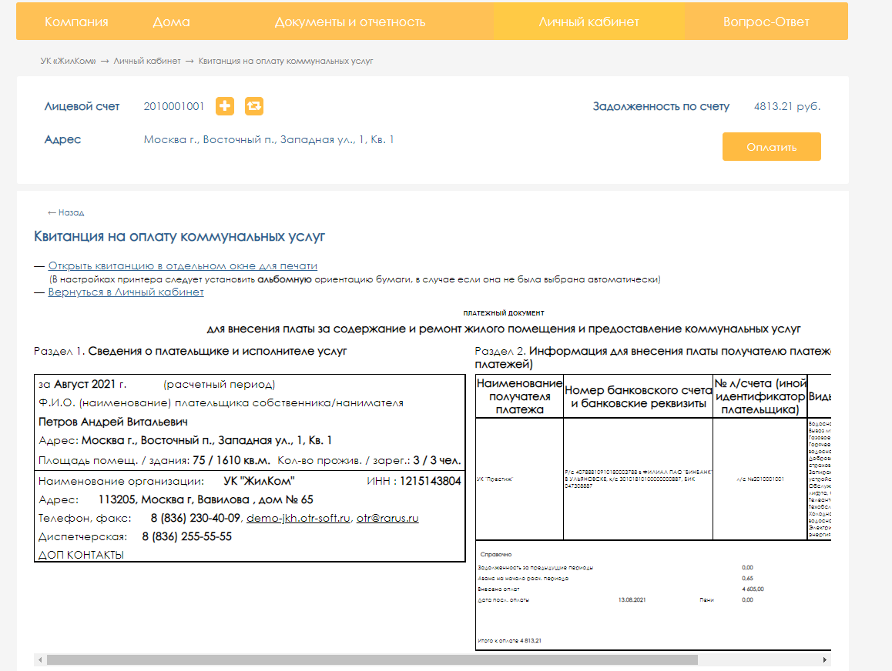
Сайт ЖКХ
Здесь будет располагаться
видео с докладчиком после создания презентации голубой прямоугольник нужно удалить, оставив только место этого размера под видео
1-2 февраля 2022 года
XXII международная научно-практическая конференция НОВЫЕ ИНФОРМАЦИОННЫЕ ТЕХНОЛОГИИ В ОБРАЗОВАНИИ
8
Notes:
А также доступны для просмотра и печати квитанции за любой прошлый период и за текущий месяц

Slide 9
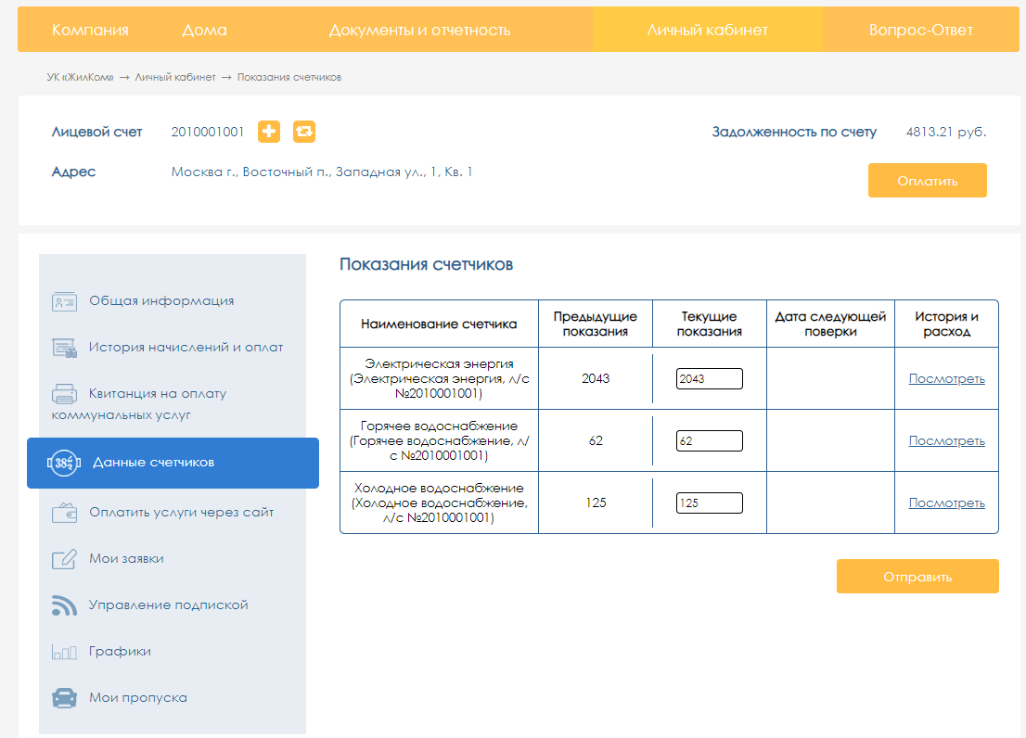
Сайт ЖКХ
Здесь будет располагаться
видео с докладчиком после создания презентации голубой прямоугольник нужно удалить, оставив только место этого размера под видео
1-2 февраля 2022 года
XXII международная научно-практическая конференция НОВЫЕ ИНФОРМАЦИОННЫЕ ТЕХНОЛОГИИ В ОБРАЗОВАНИИ
9
Notes:
В специальном разделе жилец может внести показания своих счетчиков, которые затем будут отправлены в автоматическом режиме в 1С, где УК произведет расчет начислений

Slide 10
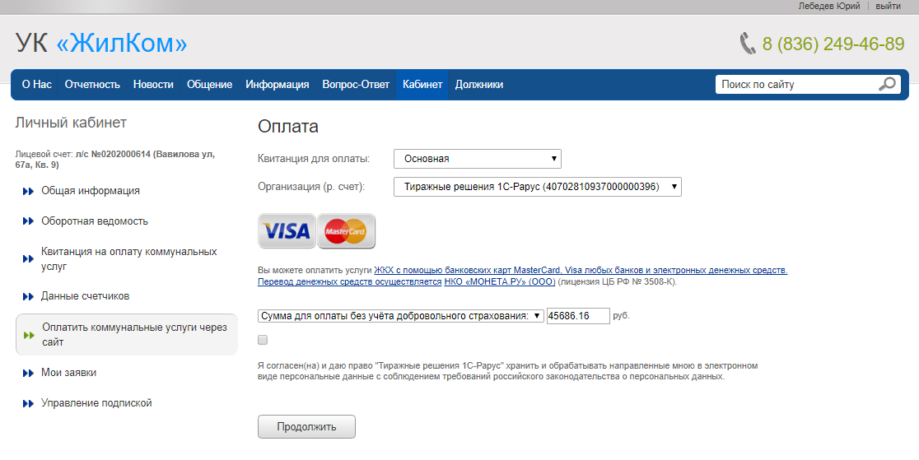
Сайт ЖКХ
Здесь будет располагаться
видео с докладчиком после создания презентации голубой прямоугольник нужно удалить, оставив только место этого размера под видео
1-2 февраля 2022 года
XXII международная научно-практическая конференция НОВЫЕ ИНФОРМАЦИОННЫЕ ТЕХНОЛОГИИ В ОБРАЗОВАНИИ
10
Notes:
На сайте можно подключить платежную систему, благодаря чему жилец сможет оплатить свои начисления не выходя из дома через свой личный кабинет

Slide 11
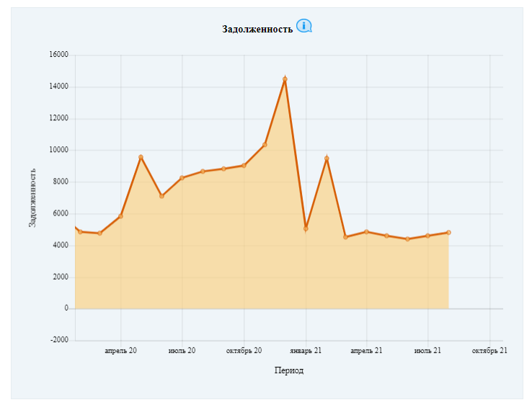
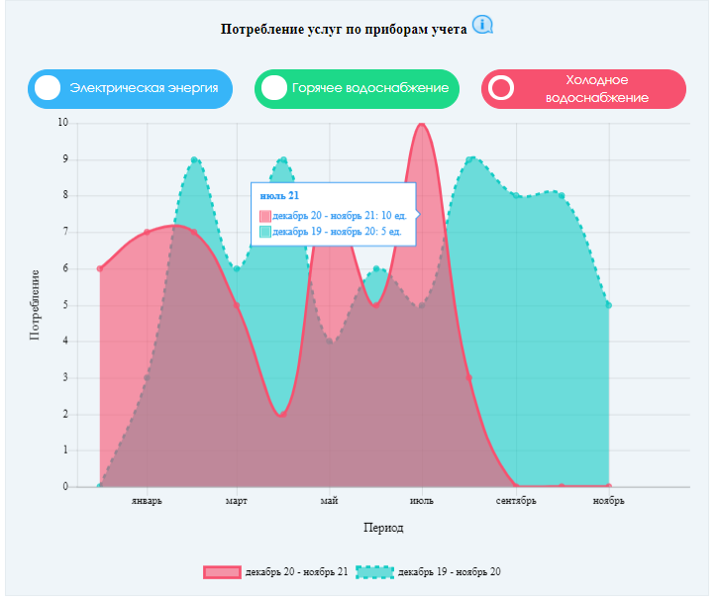
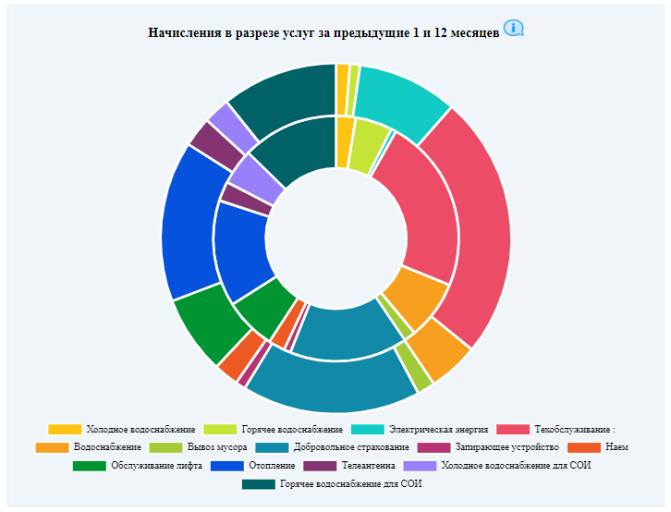
Сайт ЖКХ
Здесь будет располагаться
видео с докладчиком после создания презентации голубой прямоугольник нужно удалить, оставив только место этого размера под видео
1-2 февраля 2022 года
XXII международная научно-практическая конференция НОВЫЕ ИНФОРМАЦИОННЫЕ ТЕХНОЛОГИИ В ОБРАЗОВАНИИ
11
Notes:
Доступны также дополнительные модули, такие как например графики. При установке данного модуля в личных кабинетах жильцов появляется 5 видов графиков для удобного анализа своих начислений, задолженности, потреблений счетчиков и т.д

Slide 12
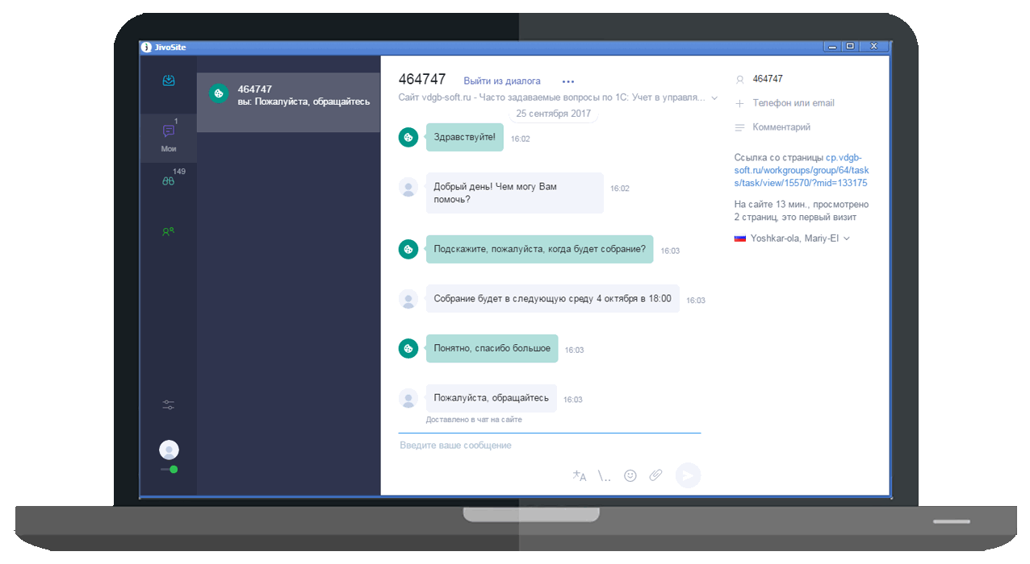
Сайт ЖКХ
Здесь будет располагаться
видео с докладчиком после создания презентации голубой прямоугольник нужно удалить, оставив только место этого размера под видео
1-2 февраля 2022 года
XXII международная научно-практическая конференция НОВЫЕ ИНФОРМАЦИОННЫЕ ТЕХНОЛОГИИ В ОБРАЗОВАНИИ
12
Notes:
Модуль Онлайн-чат позволяет пообщаться с жильцами в режиме онлайн. Например, жилец может зайти на сайт и во всплывающем окне задать интересующий его вопрос, оставить заявку в аварийную службу или передать какие-либо документы

Slide 13
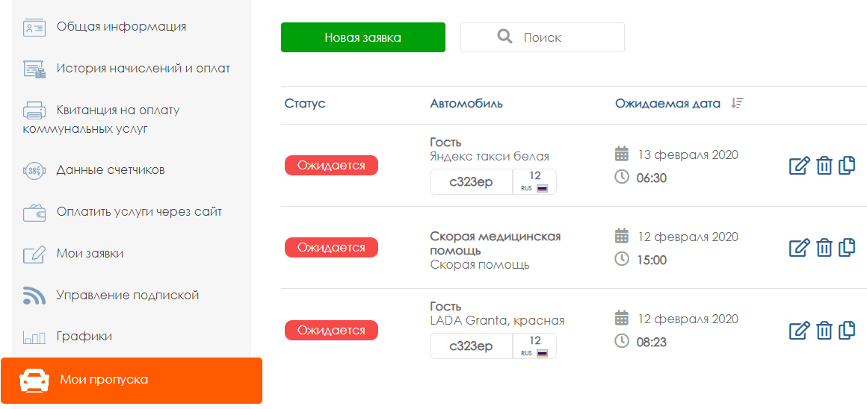
Сайт ЖКХ
Здесь будет располагаться
видео с докладчиком после создания презентации голубой прямоугольник нужно удалить, оставив только место этого размера под видео
1-2 февраля 2022 года
XXII международная научно-практическая конференция НОВЫЕ ИНФОРМАЦИОННЫЕ ТЕХНОЛОГИИ В ОБРАЗОВАНИИ
13
Notes:
Можно создавать заявки на пропуска для автомобилей. Эта возможность удобна для домов со своим контрольно-пропускным пунктом. Житель отправляет заявку на проезд автомобиля через КПП, например, для такси, а диспетчер принимает заявки и пропускает нужные машины.

Slide 14
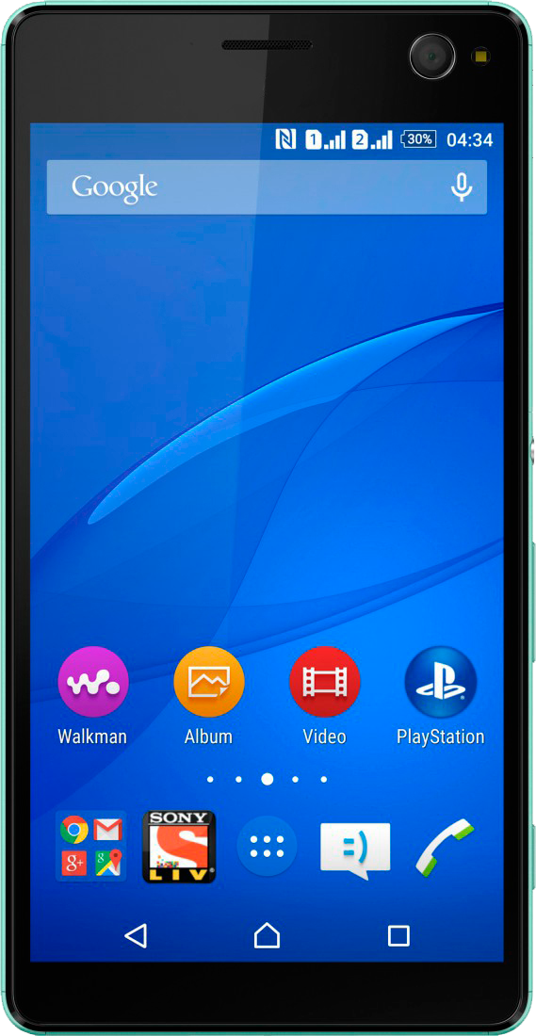
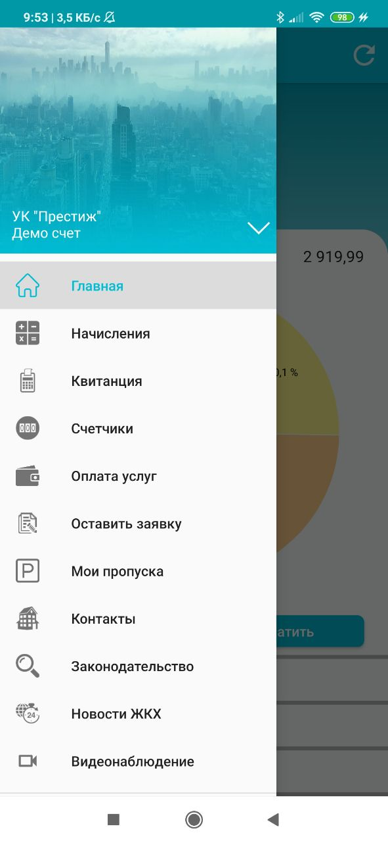
ЖКХ: Личный кабинет
Здесь будет располагаться
видео с докладчиком после создания презентации голубой прямоугольник нужно удалить, оставив только место этого размера под видео
Лучший способ быть на связи
с потребителями!
Приложение подходит для:
Управляющих компаний
ТСЖ, ТСН
Дачных и коттеджных поселков
1-2 февраля 2022 года
XXII международная научно-практическая конференция НОВЫЕ ИНФОРМАЦИОННЫЕ ТЕХНОЛОГИИ В ОБРАЗОВАНИИ
14
Notes:
Мобильное приложение ЖКХ: Личный кабинет.
Приложение подходит для управляющих организаций разного уровня: от небольших ТСЖ до крупных управляющих компаний.
ЖКХ: Личный кабинет позволит жильцам контролировать начисления и услуги, подавать показания счетчиков, оплачивать квитанции (и основные начисления, и капремонт), а также быть в курсе новостей сферы ЖКХ

Slide 15
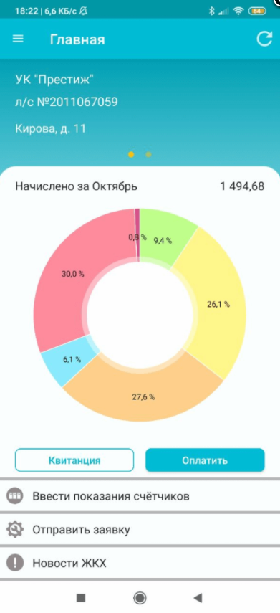
ЖКХ: Личный кабинет
Здесь будет располагаться
видео с докладчиком после создания презентации голубой прямоугольник нужно удалить, оставив только место этого размера под видео
Доступны все основные операции:
Просмотр квитанции
Оплата начислений
Передача показаний
Отправка заявок в УК
Просмотр новостей
1-2 февраля 2022 года
XXII международная научно-практическая конференция НОВЫЕ ИНФОРМАЦИОННЫЕ ТЕХНОЛОГИИ В ОБРАЗОВАНИИ
15
Notes:
При запуске приложения выводится окно с наиболее важными показателями. Можно выполнить все основные операции: посмотреть квитанцию, оплатить начисления, передать показания счетчиков, отправить заявку в УК, посмотреть новости.

Slide 16
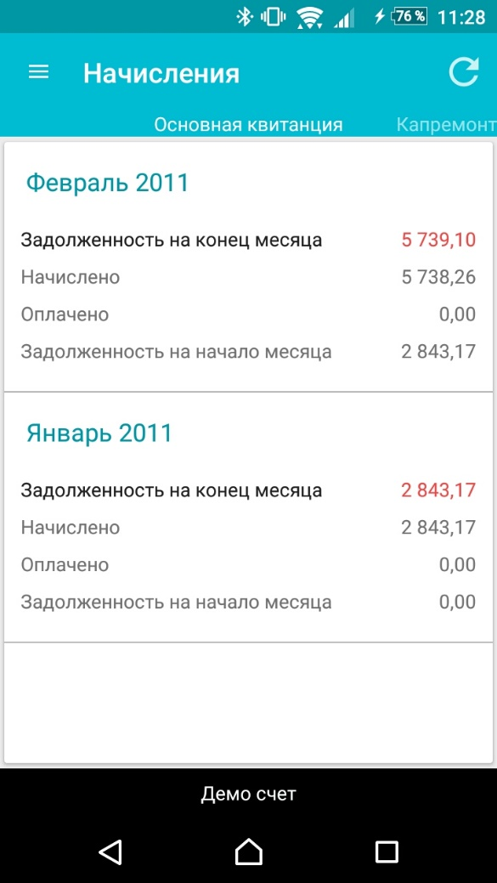
ЖКХ: Личный кабинет
Здесь будет располагаться
видео с докладчиком после создания презентации голубой прямоугольник нужно удалить, оставив только место этого размера под видео
В ЖКХ: Личный кабинет пользователь может просмотреть историю расчетов за услуги ЖКХ:
Основные начисления
Капитальный ремонт
1-2 февраля 2022 года
XXII международная научно-практическая конференция НОВЫЕ ИНФОРМАЦИОННЫЕ ТЕХНОЛОГИИ В ОБРАЗОВАНИИ
16
Notes:
Жильцы смогут посмотреть информацию о начислениях и оплатах помесячно. Это позволит им самостоятельно проверить свои взаиморасчеты, меньше отвлекая УК вопросами

Slide 17
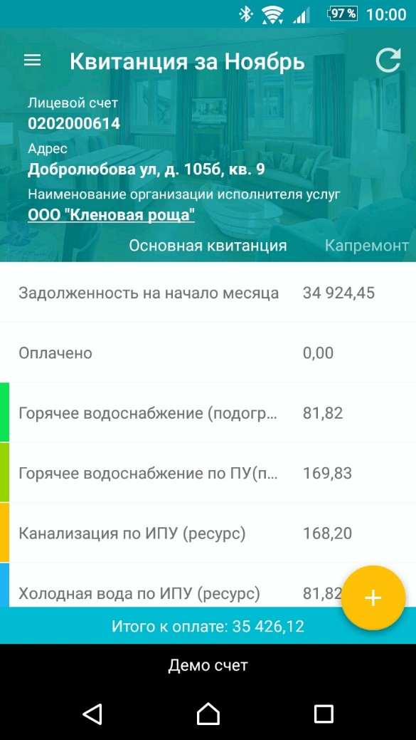
ЖКХ: Личный кабинет
Здесь будет располагаться
видео с докладчиком после создания презентации голубой прямоугольник нужно удалить, оставив только место этого размера под видео
Ознакомиться с подробной квитанцией ЖКХ
за период начисления
1-2 февраля 2022 года
XXII международная научно-практическая конференция НОВЫЕ ИНФОРМАЦИОННЫЕ ТЕХНОЛОГИИ В ОБРАЗОВАНИИ
17
Notes:
Здесь же жилец сможет посмотреть подробную квитанцию с разбивкой по услугам

Slide 18
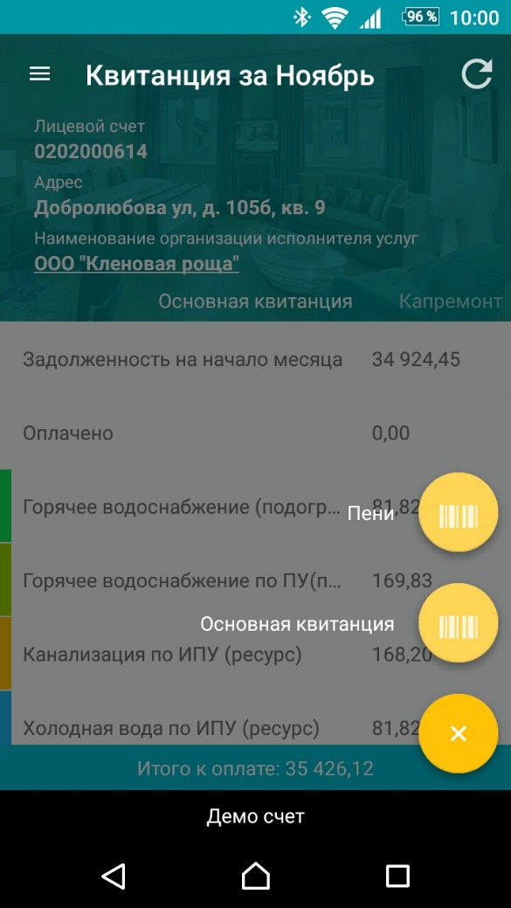
ЖКХ: Личный кабинет
Здесь будет располагаться
видео с докладчиком после создания презентации голубой прямоугольник нужно удалить, оставив только место этого размера под видео
Сформировать штрихкод
для удобной оплаты через терминал
1-2 февраля 2022 года
XXII международная научно-практическая конференция НОВЫЕ ИНФОРМАЦИОННЫЕ ТЕХНОЛОГИИ В ОБРАЗОВАНИИ
18
Notes:
В приложении выводится штрихкод для оплаты в терминалах

Slide 19
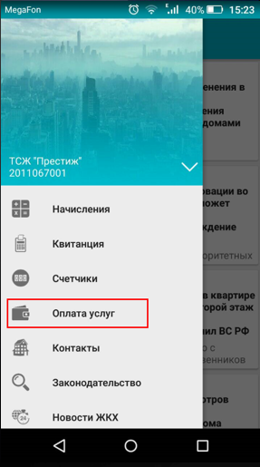
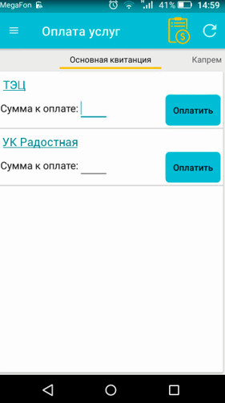
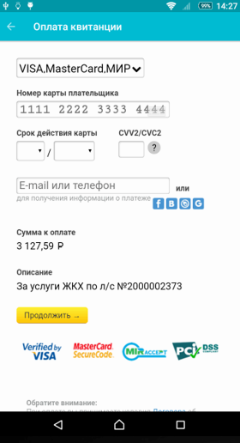
ЖКХ: Личный кабинет
Здесь будет располагаться
видео с докладчиком после создания презентации голубой прямоугольник нужно удалить, оставив только место этого размера под видео
Оплата прямо
с телефона
1-2 февраля 2022 года
XXII международная научно-практическая конференция НОВЫЕ ИНФОРМАЦИОННЫЕ ТЕХНОЛОГИИ В ОБРАЗОВАНИИ
19
Notes:
А также можно оплатить услуги прямо с телефона при подключении платежной системы. Все это повышает собираемость платежей.

Slide 20
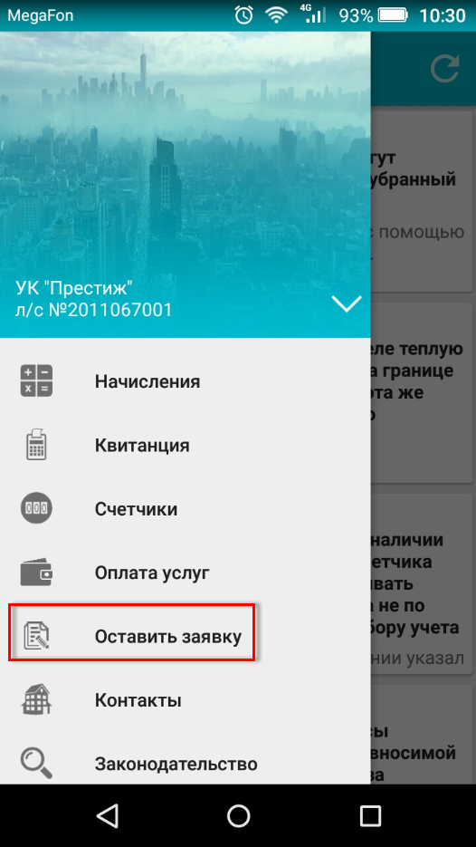
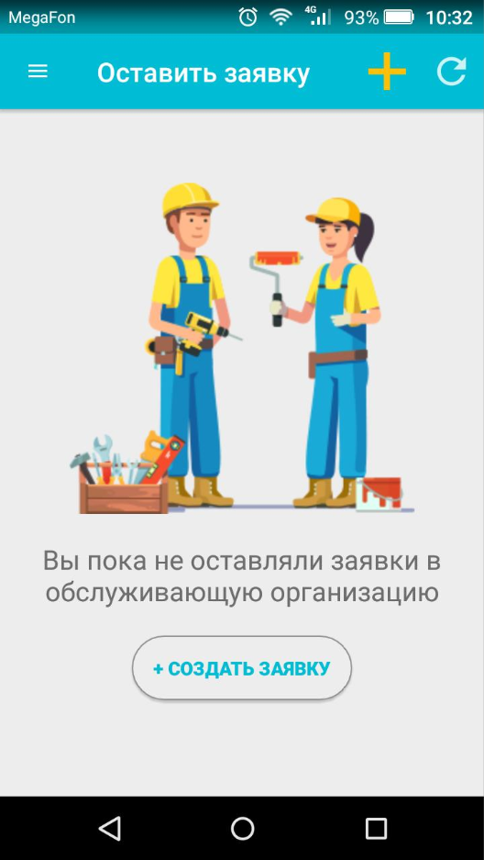
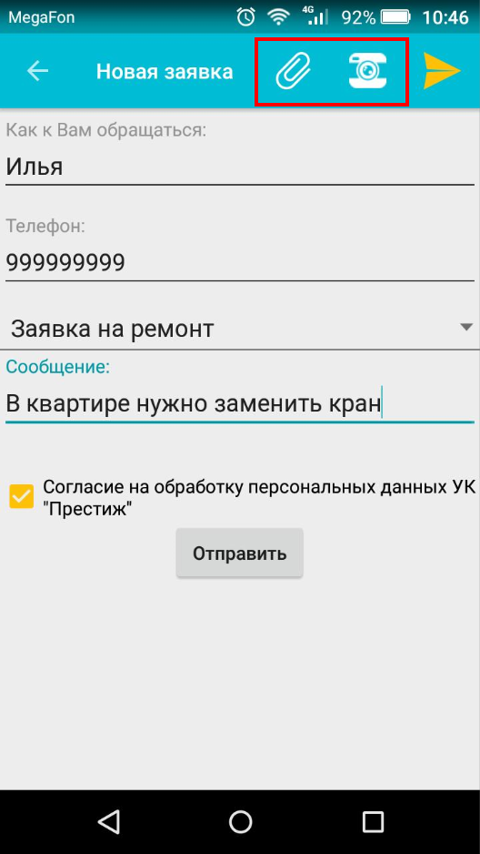
ЖКХ: Личный кабинет
Здесь будет располагаться
видео с докладчиком после создания презентации голубой прямоугольник нужно удалить, оставив только место этого размера под видео
Отправка заявок
на обслуживание
1-2 февраля 2022 года
XXII международная научно-практическая конференция НОВЫЕ ИНФОРМАЦИОННЫЕ ТЕХНОЛОГИИ В ОБРАЗОВАНИИ
20
Notes:
Можно отправлять заявки из приложения на почту организации. Например, если жильцу нужна помощь мастера, он делает фотографию и отправляет диспетчерам.

Slide 21
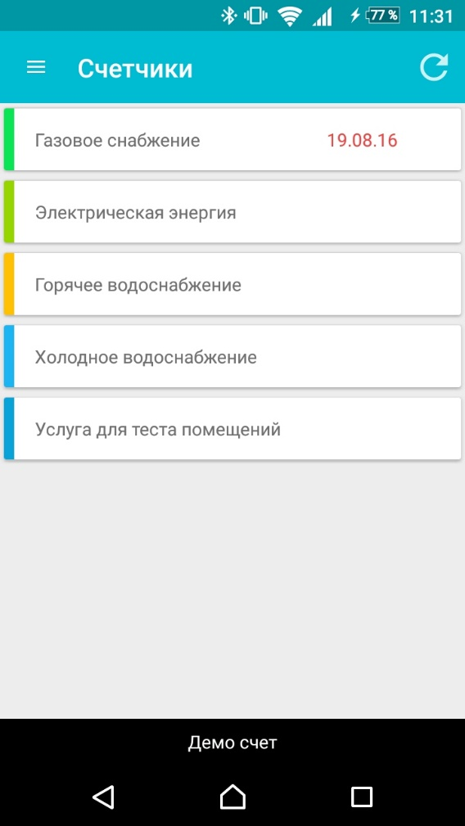
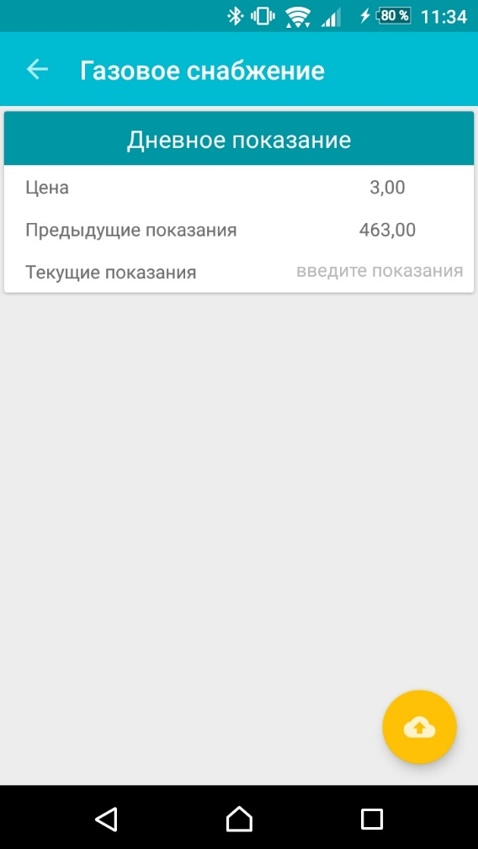
ЖКХ: Личный кабинет
Здесь будет располагаться
видео с докладчиком после создания презентации голубой прямоугольник нужно удалить, оставив только место этого размера под видео
Передача
показаний счетчиков
1-2 февраля 2022 года
XXII международная научно-практическая конференция НОВЫЕ ИНФОРМАЦИОННЫЕ ТЕХНОЛОГИИ В ОБРАЗОВАНИИ
21
Notes:
Через приложение жильцы смогут быстрее передавать показания счетчиков, которые автоматически передаются в 1С.

Slide 22
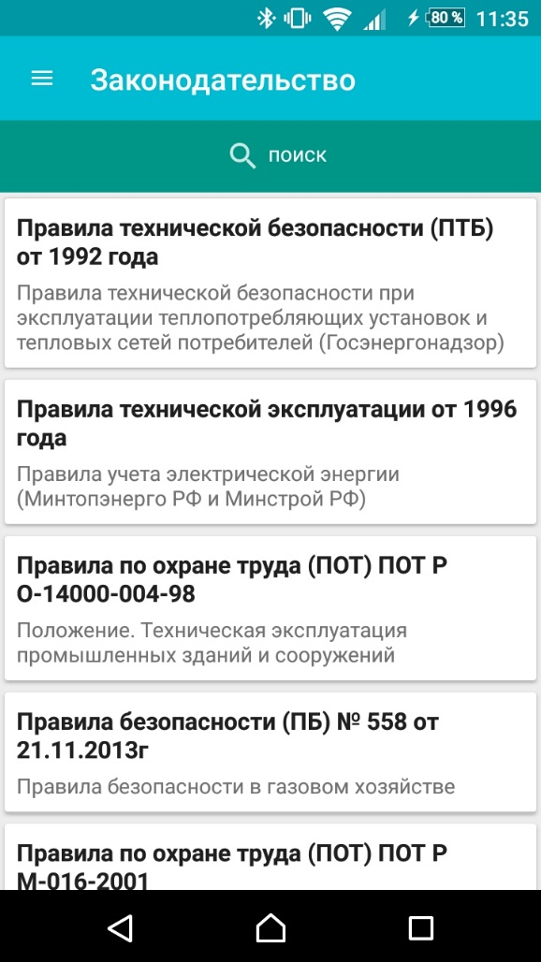
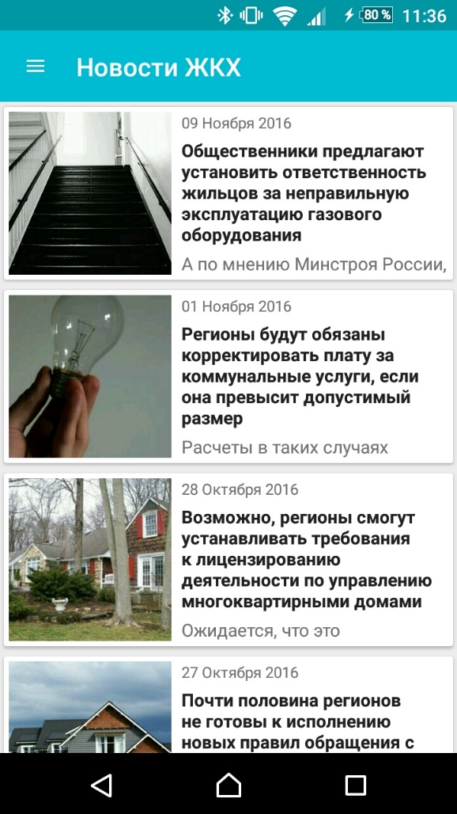
ЖКХ: Личный кабинет
Здесь будет располагаться
видео с докладчиком после создания презентации голубой прямоугольник нужно удалить, оставив только место этого размера под видео
База нормативных
документов сферы ЖКХ и
канал тематических новостей
1-2 февраля 2022 года
XXII международная научно-практическая конференция НОВЫЕ ИНФОРМАЦИОННЫЕ ТЕХНОЛОГИИ В ОБРАЗОВАНИИ
22
Notes:
Кроме этого в приложении доступна информация о нормативно-правовых документах в части ЖКХ и подключен надежный канал тематических новостей.

Slide 23
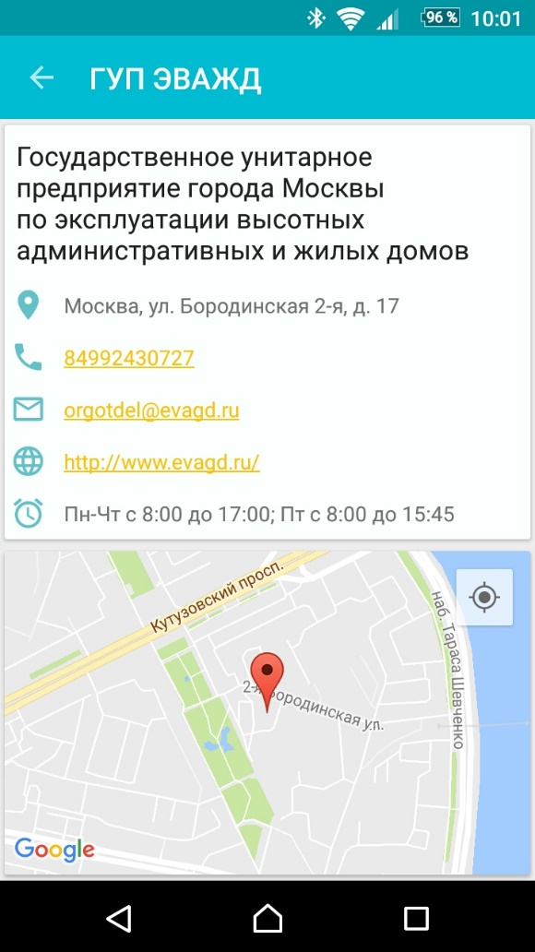
ЖКХ: Личный кабинет
Здесь будет располагаться
видео с докладчиком после создания презентации голубой прямоугольник нужно удалить, оставив только место этого размера под видео
Все контактные данные организации в одном месте
1-2 февраля 2022 года
XXII международная научно-практическая конференция НОВЫЕ ИНФОРМАЦИОННЫЕ ТЕХНОЛОГИИ В ОБРАЗОВАНИИ
23
Notes:
Все контакты организации показываются в приложении, что помогает жильцам быстро связаться с управляющией организацией при необходимости.

Slide 24
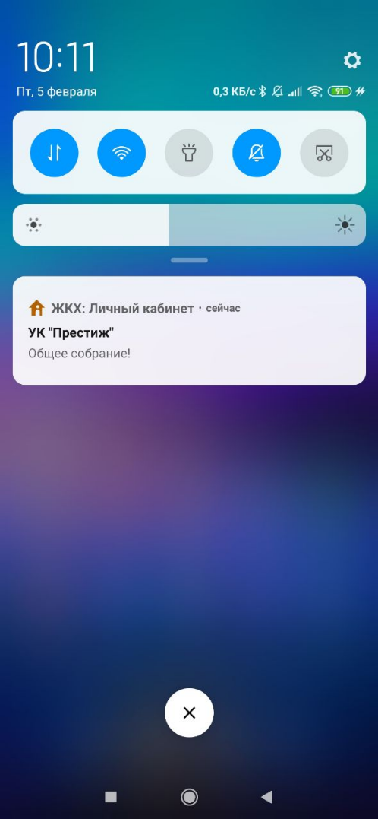
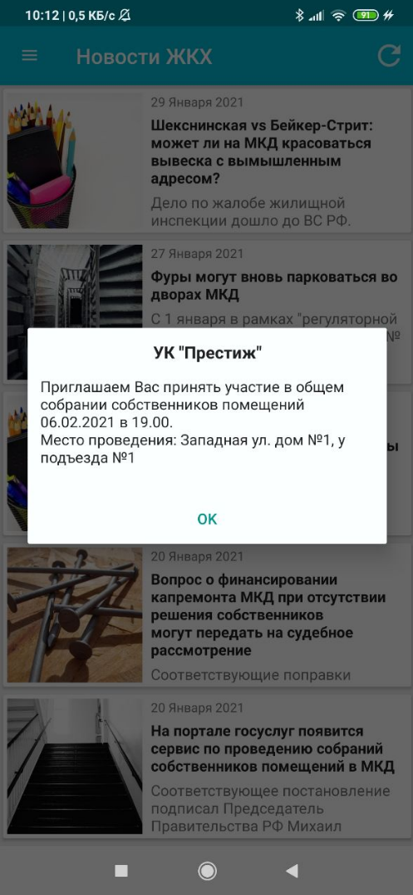
ЖКХ: Личный кабинет
Здесь будет располагаться
видео с докладчиком после создания презентации голубой прямоугольник нужно удалить, оставив только место этого размера под видео
Рассылка push-уведомлений
1-2 февраля 2022 года
XXII международная научно-практическая конференция НОВЫЕ ИНФОРМАЦИОННЫЕ ТЕХНОЛОГИИ В ОБРАЗОВАНИИ
24
Notes:
Реализована отправка push-уведомлений для мобильного приложения. Их можно использовать как удобный способ оповещения жильцов о каких-либо событиях. Например: напоминания о необходимости ввести показания счетчиков; напоминания об оплате; различные объявления.

Slide 25
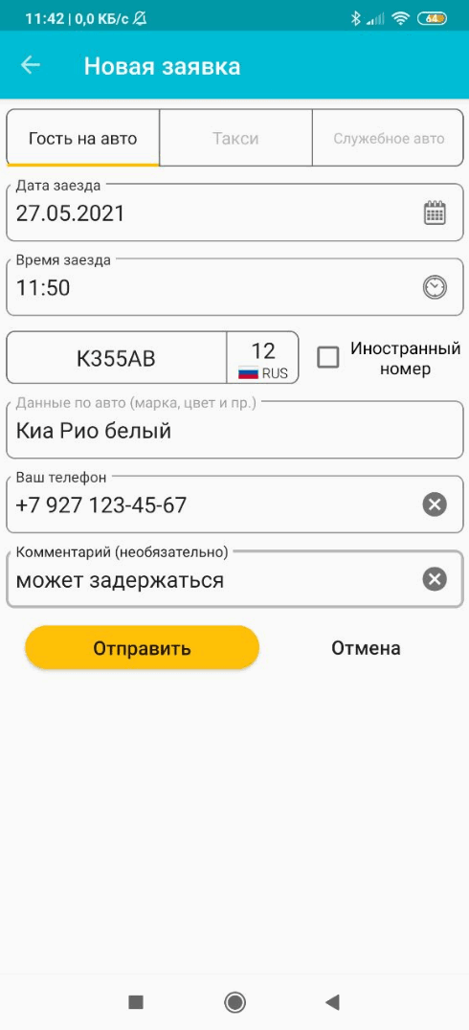
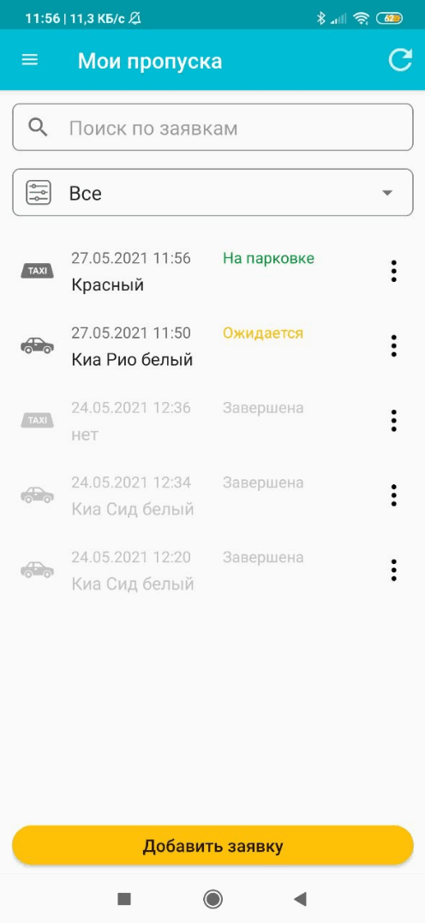
ЖКХ: Личный кабинет
Здесь будет располагаться
видео с докладчиком после создания презентации голубой прямоугольник нужно удалить, оставив только место этого размера под видео
Заявки на проезд авто через КПП
1-2 февраля 2022 года
XXII международная научно-практическая конференция НОВЫЕ ИНФОРМАЦИОННЫЕ ТЕХНОЛОГИИ В ОБРАЗОВАНИИ
25
Notes:
В приложении также доступен модуль для отправки заявок на проезд через КПП, аналогичный модулю на Сайте ЖКХ. Т.е заявки на проезд можно отправлять и прямо с телефона

Slide 26
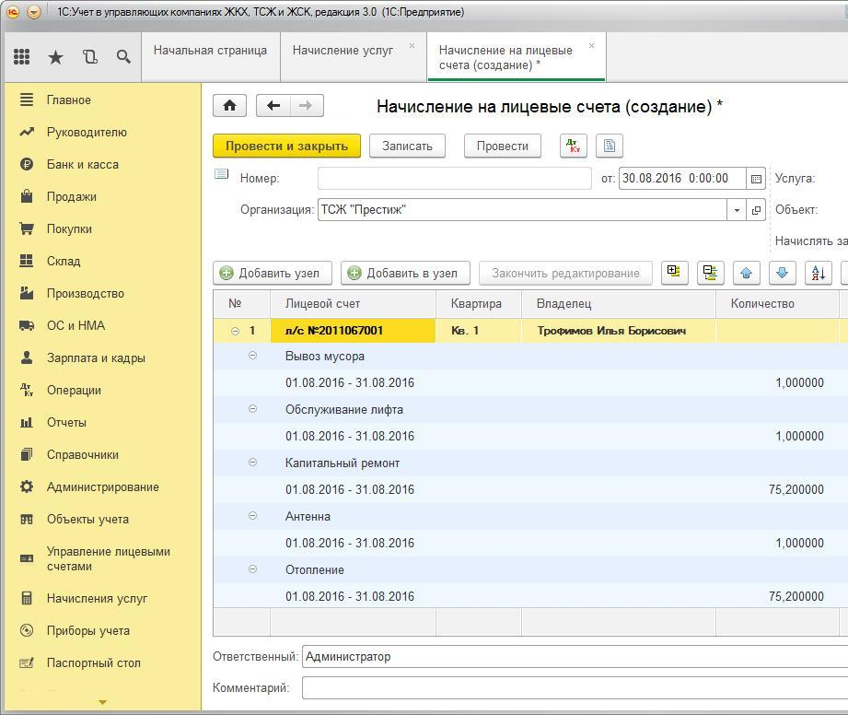
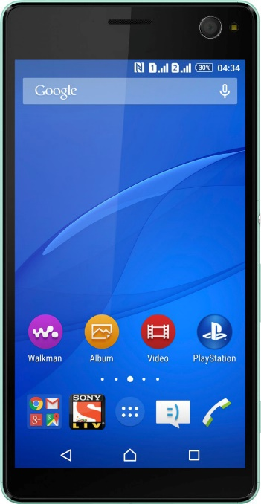
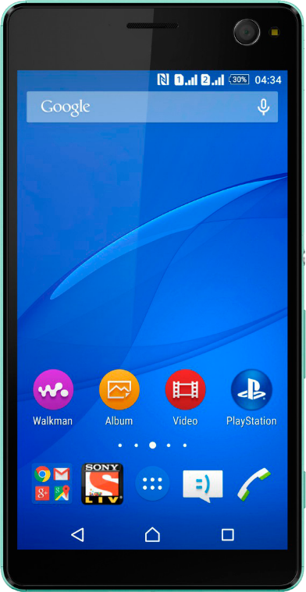
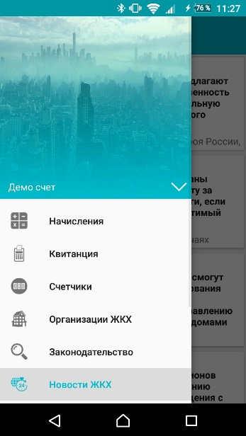
ЖКХ: Личный кабинет
Здесь будет располагаться
видео с докладчиком после создания презентации голубой прямоугольник нужно удалить, оставив только место этого размера под видео
Данные в приложение загружаются из программы 1С:Учет в управляющих компаниях ЖКХ, ТСЖ и ЖСК
Также можно настроить интеграцию с другими программами
1-2 февраля 2022 года
XXII международная научно-практическая конференция НОВЫЕ ИНФОРМАЦИОННЫЕ ТЕХНОЛОГИИ В ОБРАЗОВАНИИ
26
Notes:
МП имеет встроенный обмен данными с 1С: ЖКХ. Принцип работы следующий: из 1С выгружаются данные по лицевым счетам и начислениям за период, жильцы в приложении передают показания и оплачивают услуги, затем переданные показания и произведенные оплаты загружаются автоматически в 1С. При необходимости можно настроить интеграцию и с другими программами индивидуально.

Slide 27
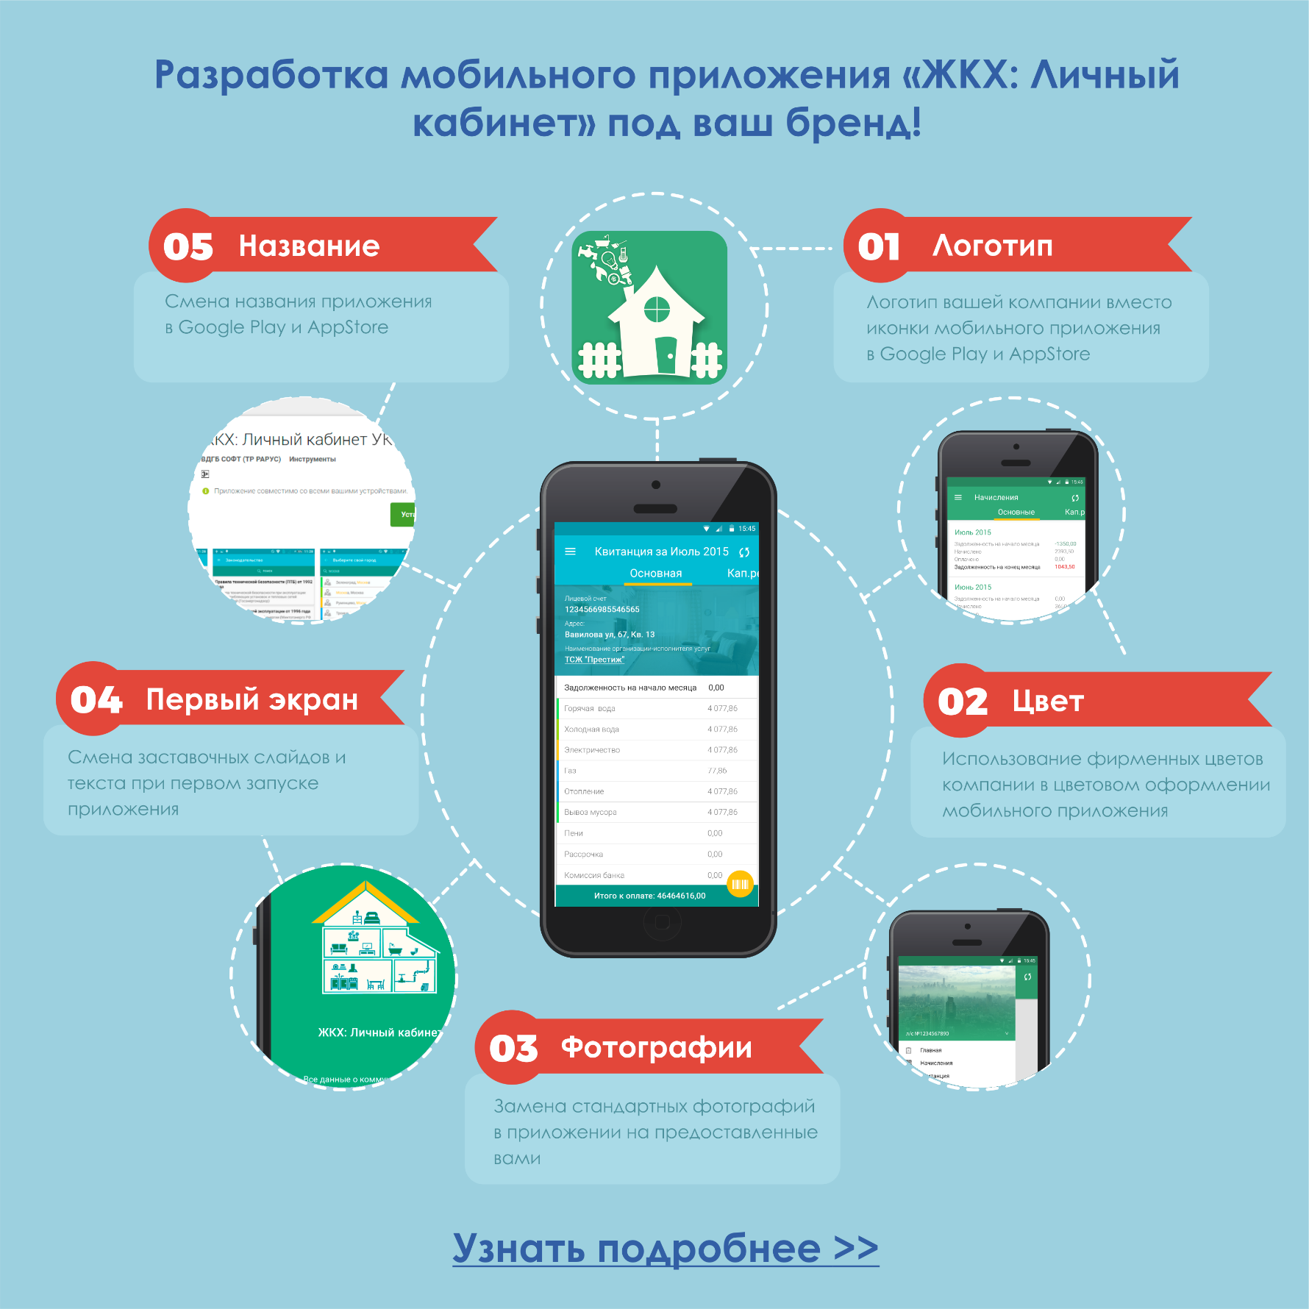
ЖКХ: Личный кабинет
Здесь будет располагаться
видео с докладчиком после создания презентации голубой прямоугольник нужно удалить, оставив только место этого размера под видео
1-2 февраля 2022 года
XXII международная научно-практическая конференция НОВЫЕ ИНФОРМАЦИОННЫЕ ТЕХНОЛОГИИ В ОБРАЗОВАНИИ
27
Notes:
Кроме этого мы можем настроить приложение дополнительно под бренд организации, например, изменить название приложения в магазине (чтобы приложение соответствовало названию компании), цветовое оформление и логотипы, а также реализовать любые индивидуальные доработки.

Slide 28
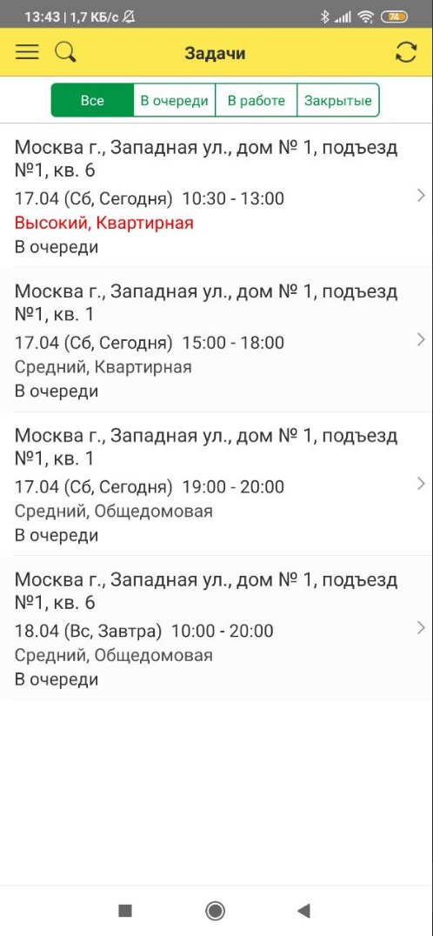
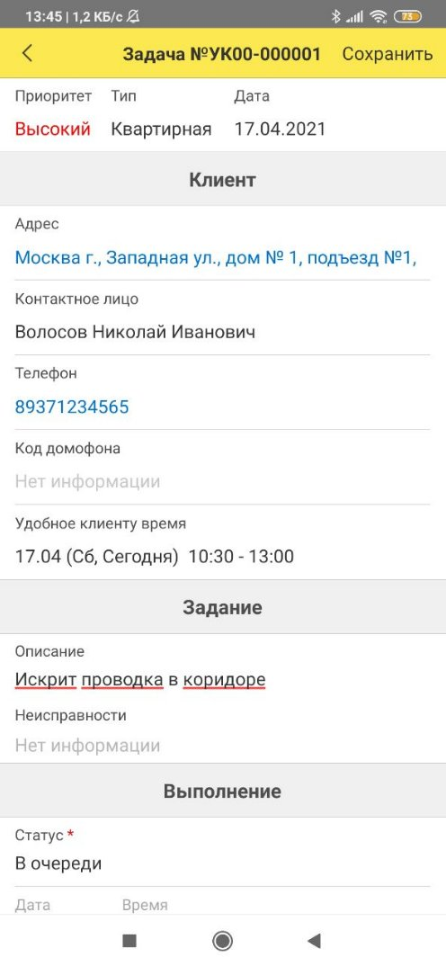
Заявки мастера ЖКХ
Здесь будет располагаться
видео с докладчиком после создания презентации голубой прямоугольник нужно удалить, оставив только место этого размера под видео
1-2 февраля 2022 года
XXII международная научно-практическая конференция НОВЫЕ ИНФОРМАЦИОННЫЕ ТЕХНОЛОГИИ В ОБРАЗОВАНИИ
28
Notes:
Следующее приложение Заявки мастера ЖКХ позволяет удаленно назначать задачи для сотрудников и получать от них отчет о проделанной работе. Диспетчер АДС назначает в заявках в 1С ответственных за выполнение мастеров, и информация по заявкам автоматически выгружается в мобильное приложение мастера, где он видит список всех назначенных ему заявок и информацию по каждой из них.

Slide 29
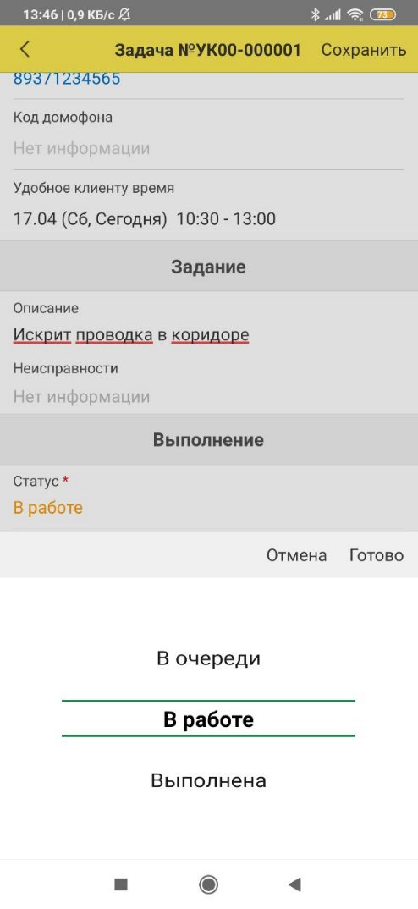
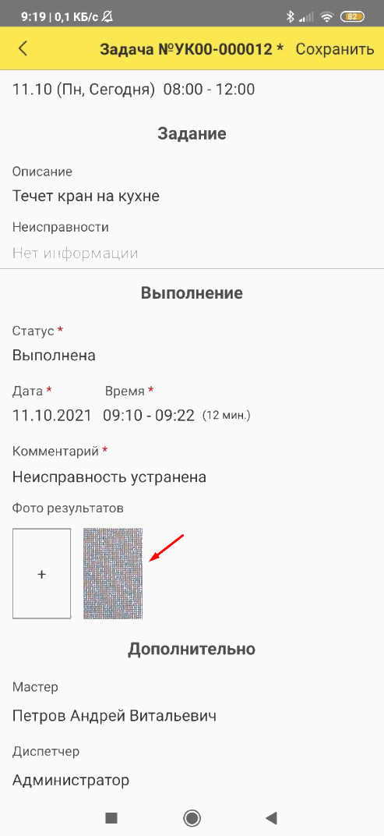
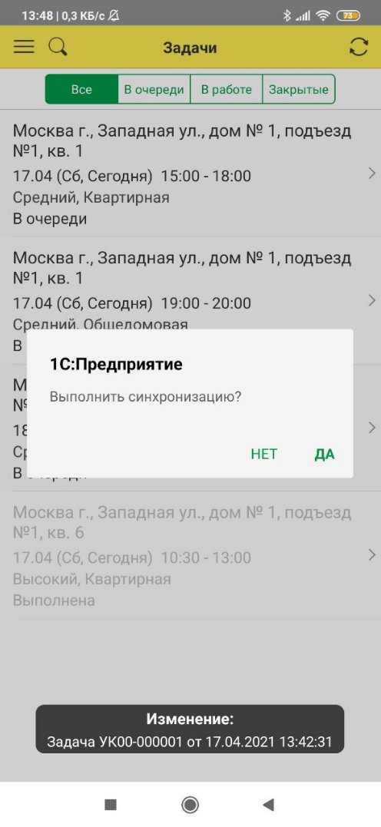
Заявки мастера ЖКХ
Здесь будет располагаться
видео с докладчиком после создания презентации голубой прямоугольник нужно удалить, оставив только место этого размера под видео
1-2 февраля 2022 года
XXII международная научно-практическая конференция НОВЫЕ ИНФОРМАЦИОННЫЕ ТЕХНОЛОГИИ В ОБРАЗОВАНИИ
29
Notes:
Мастер в приложении меняет статус заявки при начале работы, а также после выполнения работ. При этом указывается время фактического выполнения и комментарий. Также мастер может сделать фотографию по результатам работ. После этого производится автоматический обмен с базой 1С и информация о заявке обновляется в базе (в том числе будут загружены фотографии)

Slide 30
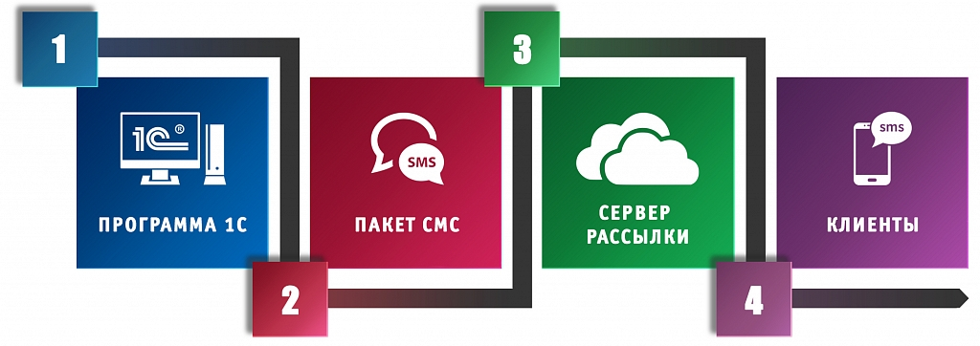
Рассылка СМС
Здесь будет располагаться
видео с докладчиком после создания презентации голубой прямоугольник нужно удалить, оставив только место этого размера под видео
Рассылка СМС на мобильные телефоны
удобный и эффективный инструмент, позволяющий:
поддерживать постоянную связь с жителями;
рассылать напоминания о необходимости оплаты;
рассылать напоминания должникам;
создавать оповещения сотрудникам организации ЖКХ;
уведомлять о важных новостях.
1-2 февраля 2022 года
XXII международная научно-практическая конференция НОВЫЕ ИНФОРМАЦИОННЫЕ ТЕХНОЛОГИИ В ОБРАЗОВАНИИ
30
Notes:
Отправка СМС из программы позволяет всегда быть на связи с потребителями услуг ЖКХ.
СМС-рассылка позволит:
поддерживать связь с жителями;
рассылать напоминания об оплате;
рассылать напоминания должникам;
создавать оповещения своим сотрудникам;
уведомлять о важных новостях.

Slide 31
Прямой обмен с ГИС ЖКХ
Здесь будет располагаться
видео с докладчиком после создания презентации голубой прямоугольник нужно удалить, оставив только место этого размера под видео
1-2 февраля 2022 года
XXII международная научно-практическая конференция НОВЫЕ ИНФОРМАЦИОННЫЕ ТЕХНОЛОГИИ В ОБРАЗОВАНИИ
31
Notes:
Все организации ЖКХ обязаны выгружать данные в ГИС ЖКХ. Несоблюдение требований влечет штрафы.
В программе 1С: Учет в управляющих компаниях ЖКХ, ТСЖ и ЖСК доступно два варианта обмена:
Через файлы Excel
Прямой обмен через API
Прямой обмен через API работает буквально по нажатию одной кнопки без использования Эксель-таблиц, что позволяет упростить размещение информации на ГИС и сэкономить время сотрудникам.

Slide 32
Прямой обмен с ГИС ЖКХ
Здесь будет располагаться
видео с докладчиком после создания презентации голубой прямоугольник нужно удалить, оставив только место этого размера под видео
Преимущества:
В сервис входит техподдержка по любым вопросам обмена с ГИС ЖКХ
Обмен информацией в режиме онлайн
Без использования Excel-таблиц
Большая экономия времени
Не нужно вручную заносить данные на портале ГИС ЖКХ
На сервере происходит тщательный анализ данных, подбираются необходимые действия для обмена
Обмен данными максимально простой - по нажатию на одну кнопку. Не требуется сложная настройка в 1С
Сервис содержит в себе много скрытой логики, упрощающей работу пользователей
1-2 февраля 2022 года
XXII международная научно-практическая конференция НОВЫЕ ИНФОРМАЦИОННЫЕ ТЕХНОЛОГИИ В ОБРАЗОВАНИИ
32
Notes:
Все основные преимущества использования прямого обмена представлены на слайде. Сюда входит, например, техподдержка по любым вопросам обмена с ГИС ЖКХ, простота для пользователей, обмен в режиме онлайн.

Slide 33
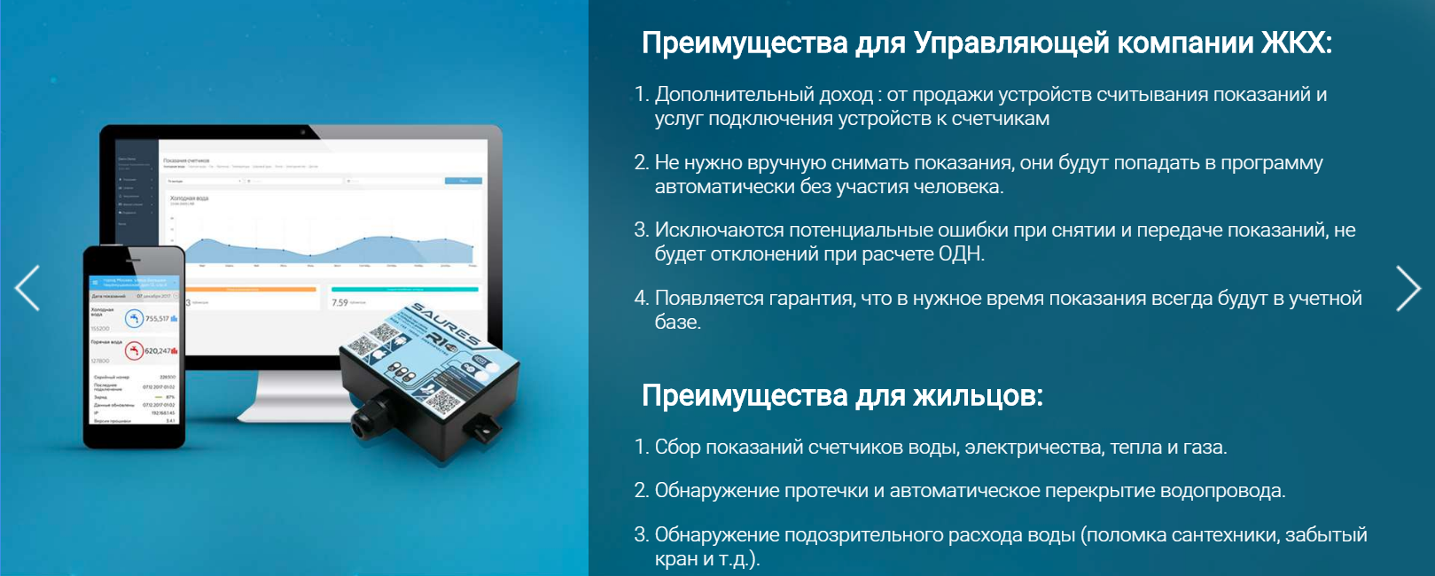
Загрузка показаний умных счетчиков
Здесь будет располагаться
видео с докладчиком после создания презентации голубой прямоугольник нужно удалить, оставив только место этого размера под видео
1-2 февраля 2022 года
XXII международная научно-практическая конференция НОВЫЕ ИНФОРМАЦИОННЫЕ ТЕХНОЛОГИИ В ОБРАЗОВАНИИ
33
Notes:
В каждой из квартир есть индивидуальные приборы учета, на воду, электричество, газ. Часто жители забывают подать эти показания вовремя или делают ошибки, что приводит к отклонениям в расчетах ОДН и перерасчетам. Есть возможность сделать процесс сбора показаний счетчиков для управляющих компаний удобнее. Для этого необходимо установить в квартире специальное устройство, «умный счетчик», считывающее показания счетчиков – оно может подключиться сразу к нескольким приборам учета и передать эти показания в управляющую компанию.

Slide 34
Загрузка показаний умных счетчиков
Здесь будет располагаться
видео с докладчиком после создания презентации голубой прямоугольник нужно удалить, оставив только место этого размера под видео
Список производителей:
Компания Rubetek
Компания Болид
Компания SAURES
Компания НЦР
Компания Инкотекс-СК
1-2 февраля 2022 года
XXII международная научно-практическая конференция НОВЫЕ ИНФОРМАЦИОННЫЕ ТЕХНОЛОГИИ В ОБРАЗОВАНИИ
34
Notes:
У нас есть встроенная интеграция с системами умных счетчиков производителей, представленных на слайде. Это позволяет загрузить показания напрямую в 1С.

Slide 35
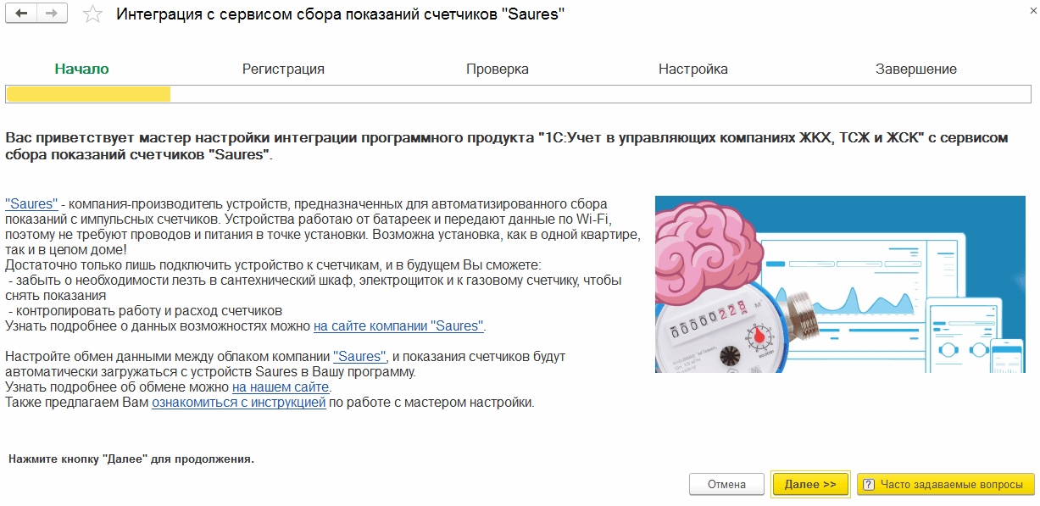
Загрузка показаний умных счетчиков
Здесь будет располагаться
видео с докладчиком после создания презентации голубой прямоугольник нужно удалить, оставив только место этого размера под видео
1-2 февраля 2022 года
XXII международная научно-практическая конференция НОВЫЕ ИНФОРМАЦИОННЫЕ ТЕХНОЛОГИИ В ОБРАЗОВАНИИ
35
Notes:
Как это работает:
Организация заключает с нами договор на использование сервиса
Рассказывает жильцам о преимуществах использования устройств автоматического считывания показаний счетчиков. Для этого можно разместить объявления на стендах в подъездах домов и в офисе УК. При этом макеты для печати доступны прямо в программе
Жильцы покупают «умные счетчики» (устройства считывания показаний счетчиков) в управляющей компании.
Управляющая компания подключает устройство к счетчикам как к индивидуальным, так и общедомовым.
Устройство передает показания счетчиков в облако.
В 1С при помощи удобного помощника настраивается обмен данными с облачным сервисом и в результате показания будут попадать в программу автоматически.

Slide 36
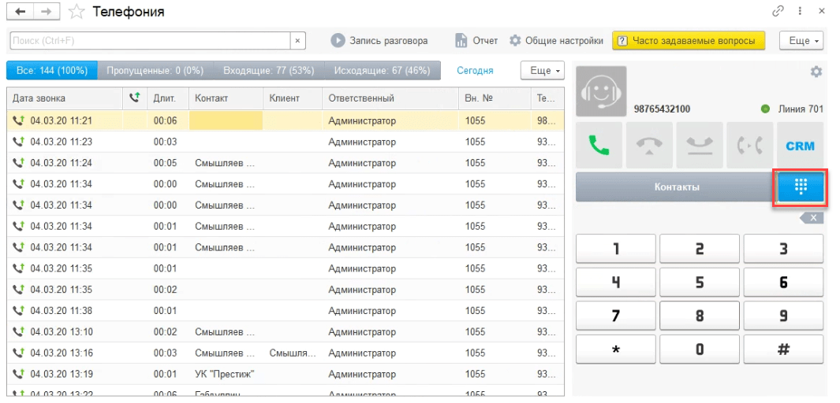
Интеграция с телефонией
Здесь будет располагаться
видео с докладчиком после создания презентации голубой прямоугольник нужно удалить, оставив только место этого размера под видео
1-2 февраля 2022 года
XXII международная научно-практическая конференция НОВЫЕ ИНФОРМАЦИОННЫЕ ТЕХНОЛОГИИ В ОБРАЗОВАНИИ
36
Notes:
Заявки в аварийно-диспетчерскую службу чаще всего поступают по телефону. Чтобы автоматизировать работу АДС: принимать звонки, быстро фиксировать новое обращение и совершать исходящие вызовы, реализована интеграция с телефонией Софтфон.

Slide 37
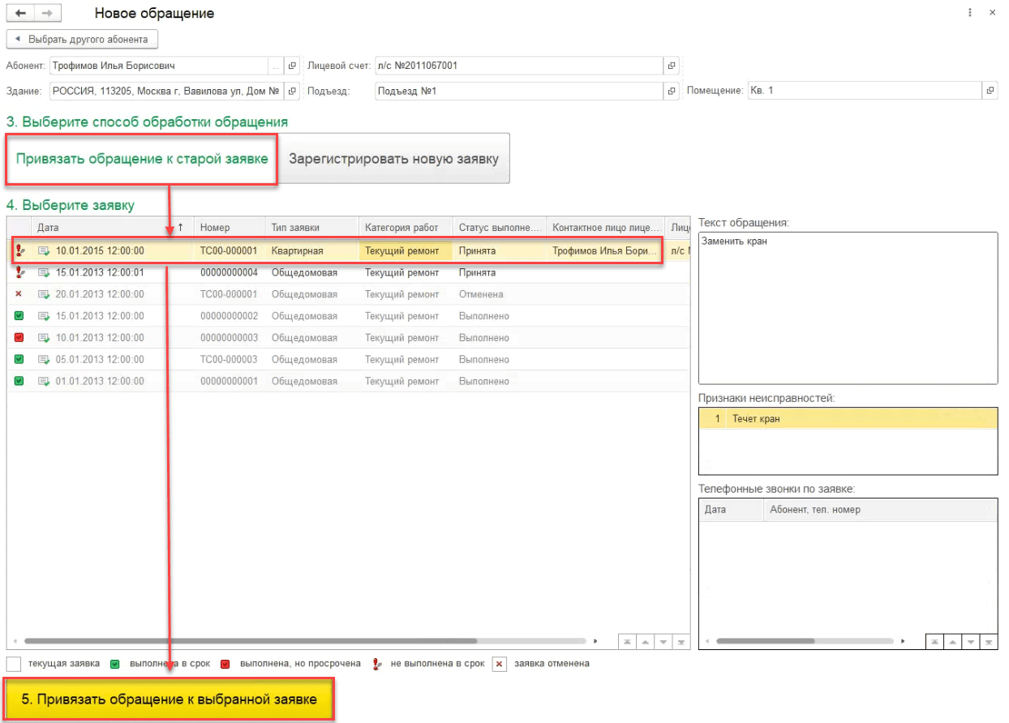
Интеграция с телефонией
Здесь будет располагаться
видео с докладчиком после создания презентации голубой прямоугольник нужно удалить, оставив только место этого размера под видео
1-2 февраля 2022 года
XXII международная научно-практическая конференция НОВЫЕ ИНФОРМАЦИОННЫЕ ТЕХНОЛОГИИ В ОБРАЗОВАНИИ
37
Notes:
Прямо через 1С диспетчер принимает звонок, программа определяет абонента по номеру телефона и выводит все заявки данного абонента. При этом можно привязать звонок к уже имеющейся заявке (например, когда жилец звонит уточнить статус своего обращения) или быстро внести основные данные по новой заявке. Все звонки записываются и их можно переслушать в любой момент прямо в 1С.

Slide 38
СПАСИБО ЗА ВНИМАНИЕ!
Notes:
Возможности использования различных сервисов, как можно было увидеть, достаточно обширны и продолжают развиваться. Также оказывается техническая поддержка всех этих сервисов. Контакты представлены на слайде. Благодарю Вас за внимание!
38

